Slide 1
PROYECTO DE PRESUPUESTO PARA EL
EJERCICIO FISCAL 2017
Fiscal General del Estado
Dr. Javier Díaz Verón

Slide 2
Proyecto de Presupuesto 2017
CONTENIDO
      Jurisdiccional
          Mapa del Ministerio Público
          Sede de Fiscalía Zonal de Minga Porá
          Unidad de Especializada en Hecho Punible que involucran a adolescentes en conflicto con la Ley
      Infraestructura
          Obras en proceso
          Sedes del Ministerio Público en el territorio nacional
      Talento Humano
          Llamados a concurso 2016
      Resúmenes Presupuestarios
      Desafíos del Ejercicio Fiscal 2017
      Datos Estadísticos
2

Slide 3
Proyecto de Presupuesto 2017
Este proyecto de presupuesto para el Ejercicio Fiscal 2017
esta sustentado en:
Fortalecimiento de la infraestructura edilicia institucional.
Equipamiento de nuevos edificios.
Salario de funcionarios acorde a la función.
3

Slide 4
Proyecto de Presupuesto 2017
Jurisdiccional
4

Slide 5
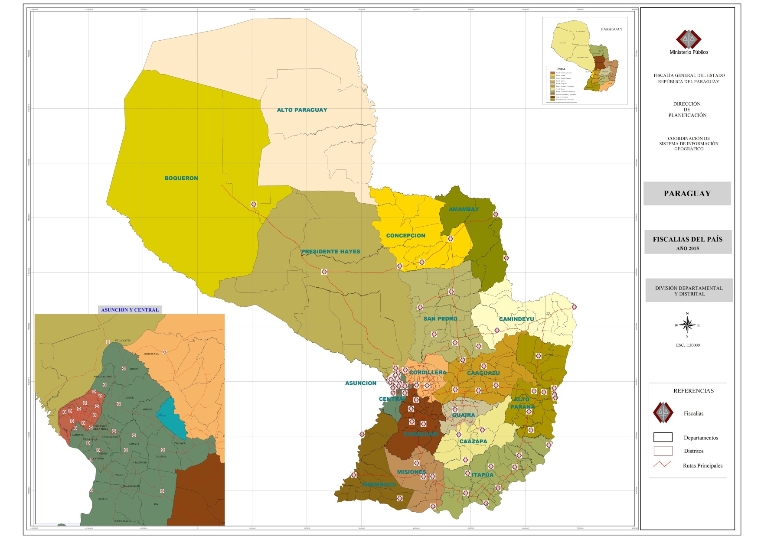
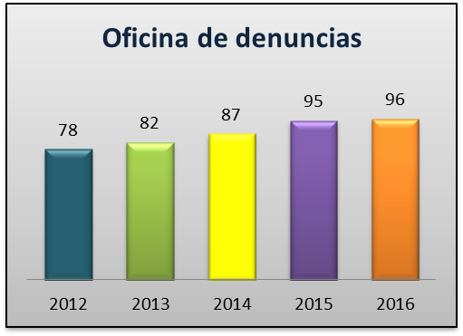
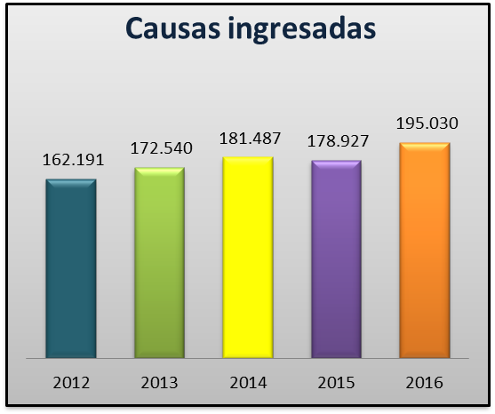
Proyecto de Presupuesto 2017
Jurisdiccional
5
* Datos estimados

Slide 6
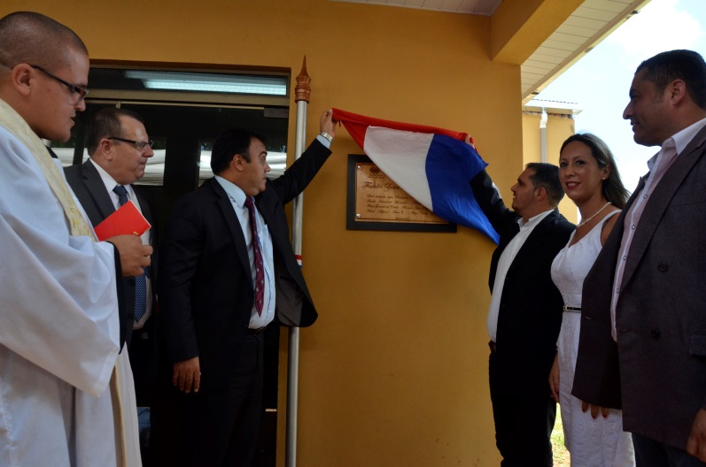
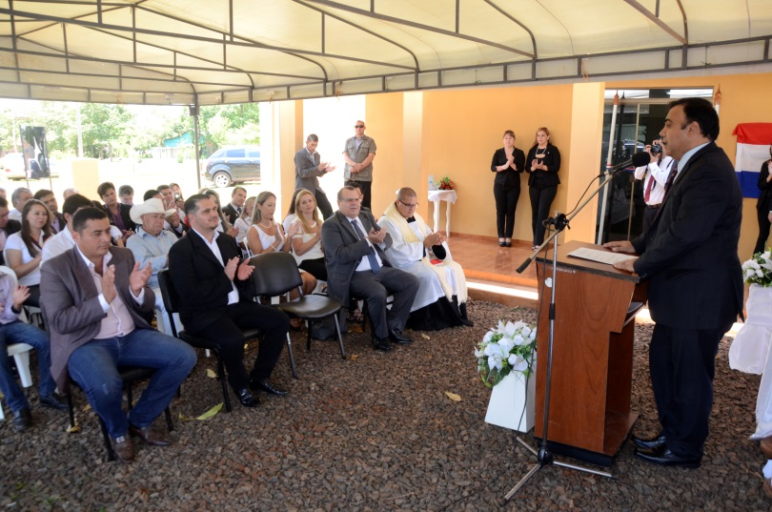
Proyecto de Presupuesto 2017
Jurisdiccional
Inauguración de Fiscalía Zonal de Minga Porá
Donación de terreno con 3.150 mt2 y la construcción edilicia de 370 mts., se realizó acorde a las políticas del Ministerio Público por parte de la Municipalidad local
6

Slide 7
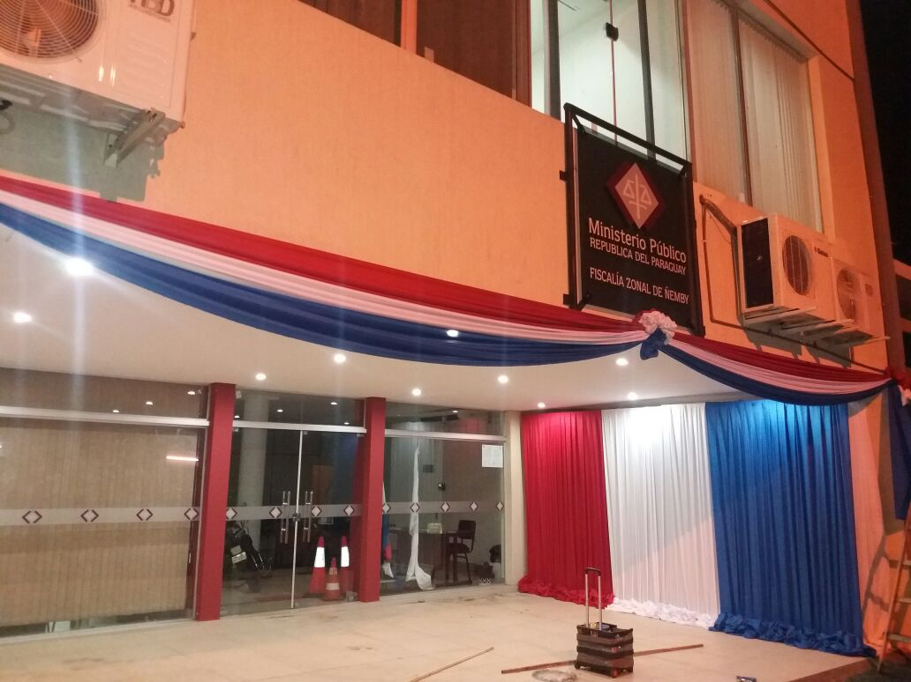
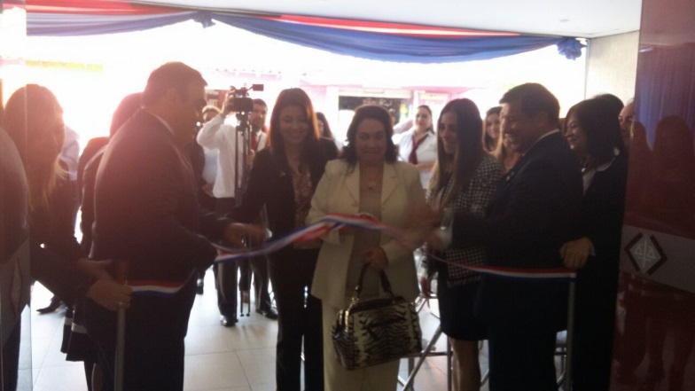
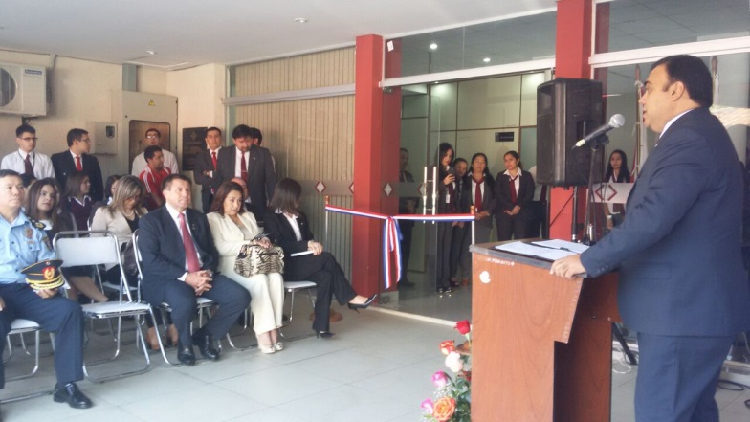
Proyecto de Presupuesto 2017
Jurisdiccional
Nueva Sede de la Fiscalía Zonal en Ñemby
Cuenta con infraestructura cumpliendo con la nueva política de Oficina de Denuncias, Administración, Unidades Penales y la Unidad Especializada en Hechos Punibles que involucran a adolescentes en conflicto con la Ley.
7

Slide 8
Proyecto de Presupuesto 2017
Infraestructura
8

Slide 9
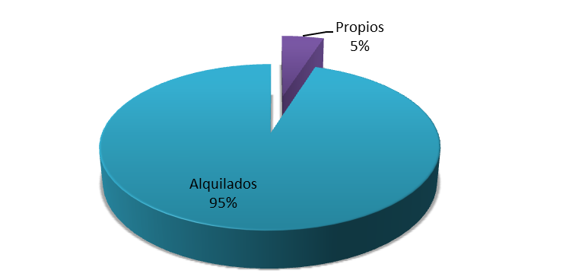
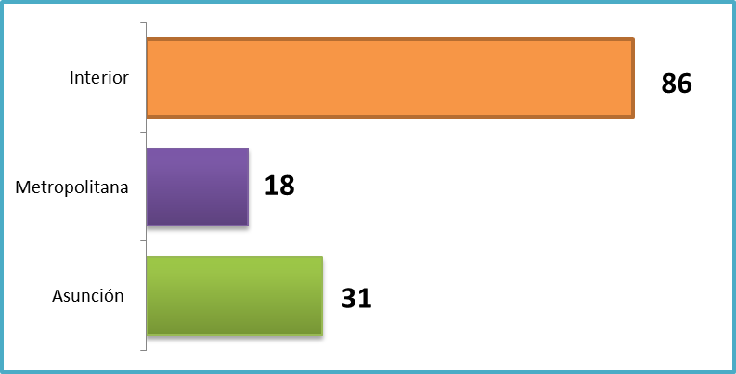
Proyecto de Presupuesto 2017
Infraestructura
El Ministerio Público cuenta con 142 sedes en todo el país
Incluye
Sedes Fiscales
Fiscalía Adjunta
Dep. de Evidencias
125
Locales alquilados
9

Slide 10
Proyecto de Presupuesto 2017
Obras en ejecución
En ejecución Sede Regional Encarnación
En ejecución Sede Regional de Pedro Juan Caballero
En ejecución Sede Regional de Pilar
En ejecución Sede Regional de Caazapá
10

Slide 11
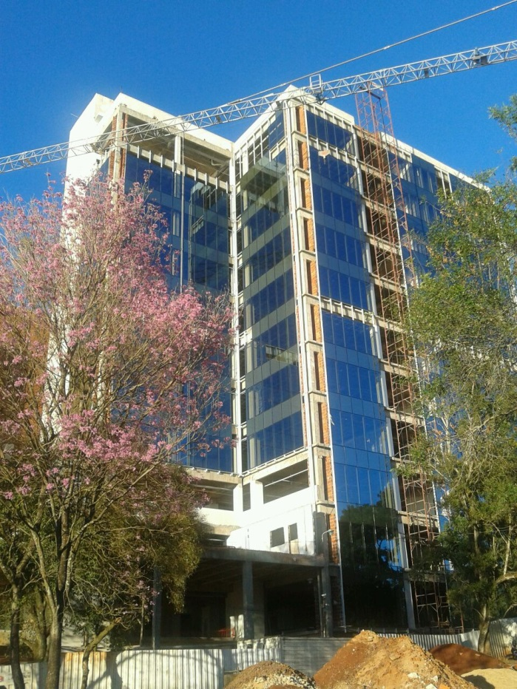
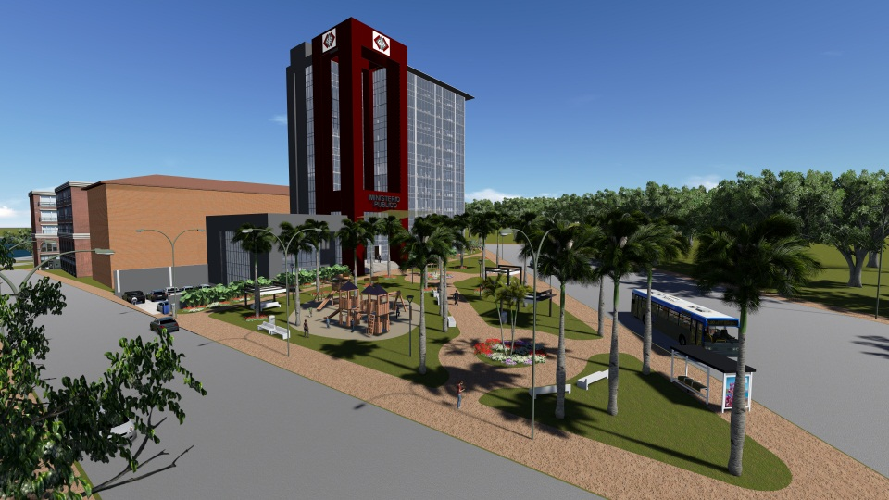
Proyecto de Presupuesto 2017
Infraestructura
Obra en Ejecución Sede Regional de Encarnación -Itapúa
Fiscalía en Encarnación sobre un terreno de 1.885 m² cuenta con 12 niveles
Contempla oficinas de:
Denuncias Penales 18 Unidades Fiscales
Fiscalía Adjunta Laboratorio Forense Atención a Victimas Salón Auditorio
Centro de documentación Área Administrativa
Servicios , Depósito y estacionamiento Cámara Gesell
11

Slide 12
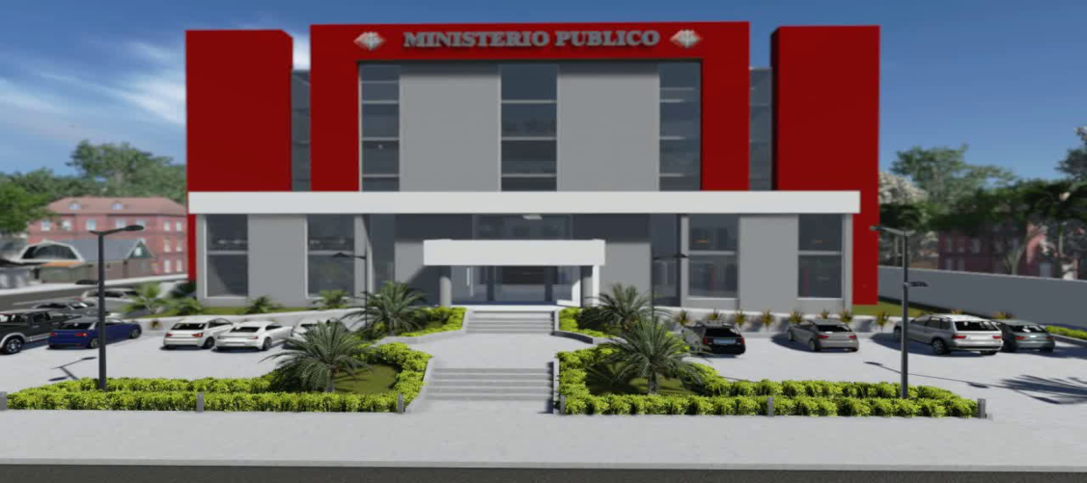
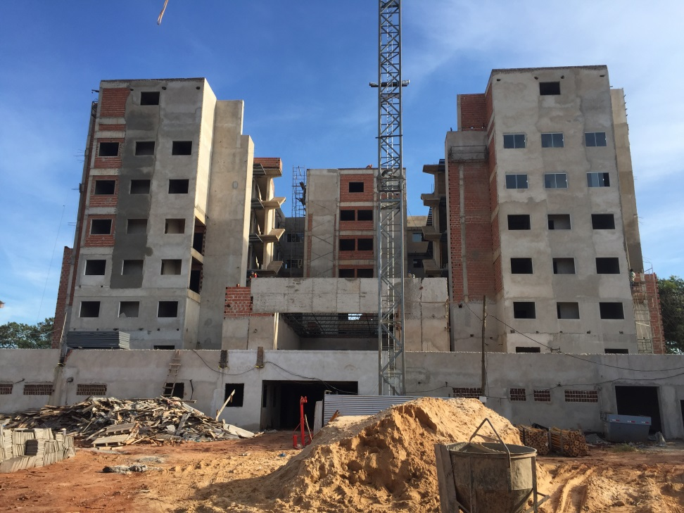
Proyecto de Presupuesto 2017
Obra en Ejecución Sede Regional P. J. Caballero - Amambay
Fiscalía en PEDRO JUAN CABALLERO sobre un terreno de 5.500 m² cuenta con 6 niveles
Contempla oficinas de:
Denuncias Penales
Oficina Fiscalía Adjunta
16 Unidades Fiscales
Laboratorio Forense
Atención a Victimas
Archivo
Área Administrativa
Un salón Auditorio
12

Slide 13
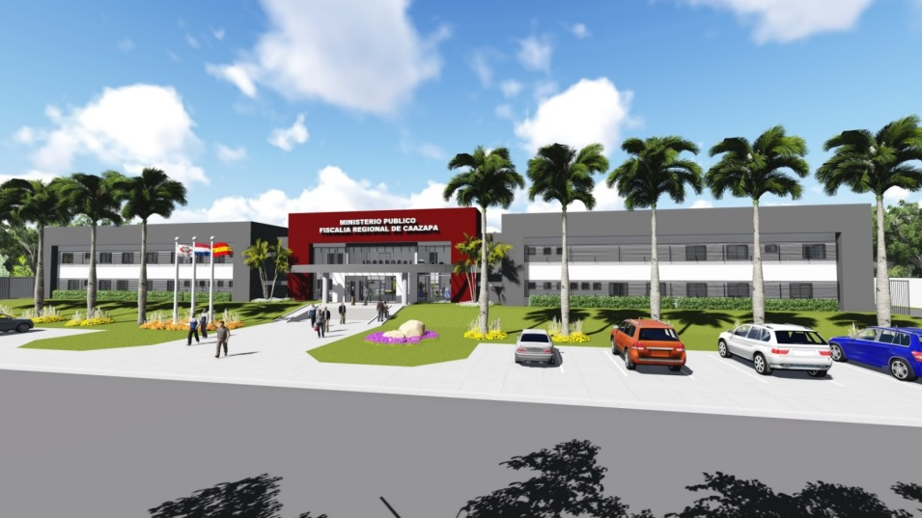
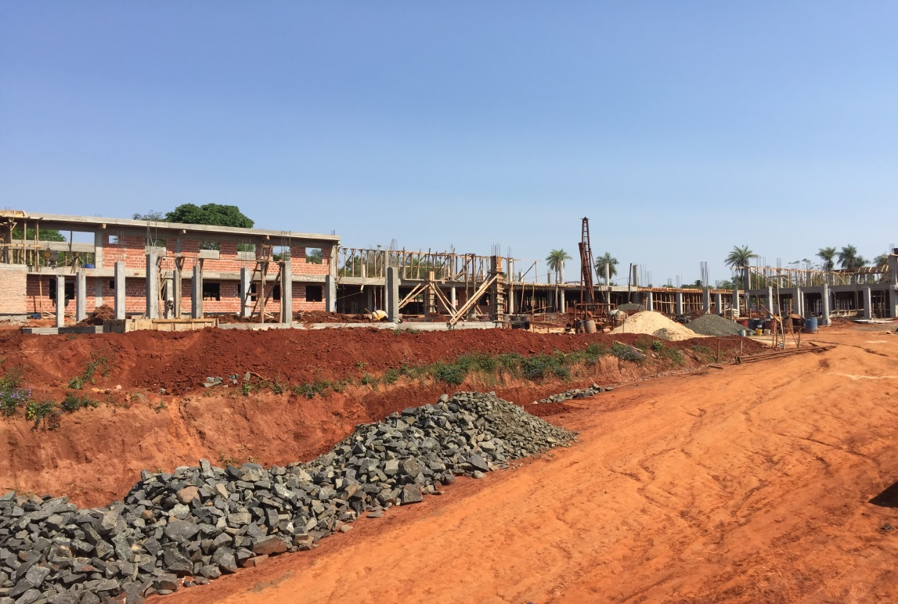
Proyecto de Presupuesto 2017
Proyecto: Obra Fiscalía Regional de Caazapá
Fiscalía en Caazapá sobre un terreno de 5.758 m² contará con 2 niveles,
área a construir 5.300m²
Contempla oficinas de:
Denuncias Penales
12 Unidades Fiscales
Fiscalía Adjunta
Atención a Victimas
Centro de documentación
Área Administrativa
Salón Auditorio
Cámara Gesell
Servicios , Depósito y estacionamiento
13

Slide 14
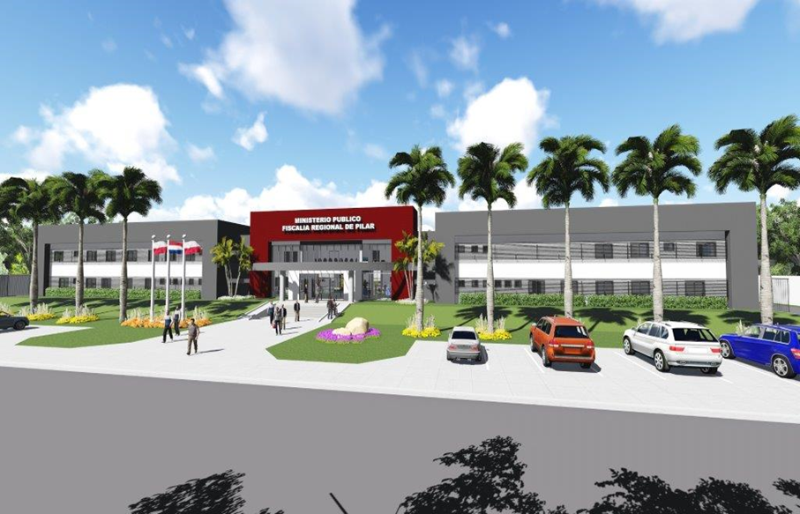
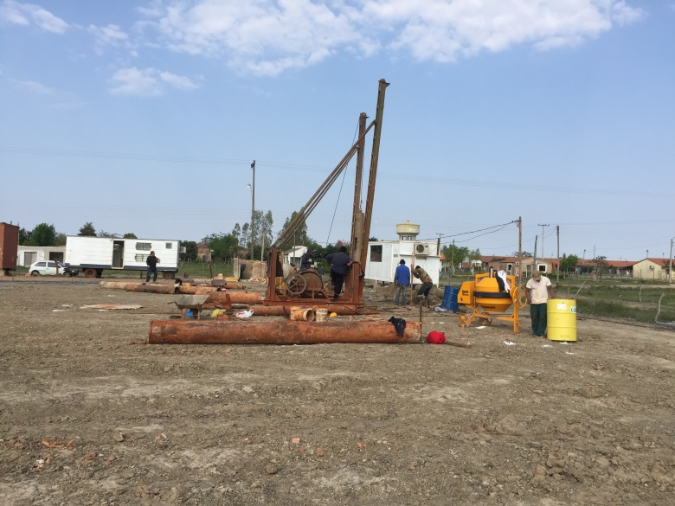
Proyecto de Presupuesto 2017
Proyecto: Obra Fiscalía Regional de Pilar - Ñeembucú
Fiscalía en Pilar sobre un terreno de 7.672 m² contará con 2 niveles,
área en construcción 5.300m²
Contempla oficinas de:
Denuncias Penales
12 Unidades Fiscales
Fiscalía Adjunta
Atención a Victimas
Centro de documentación
Área Administrativa
Salón Auditorio
Cámara Gesell
Servicios , Depósito y estacionamiento
14

Slide 15
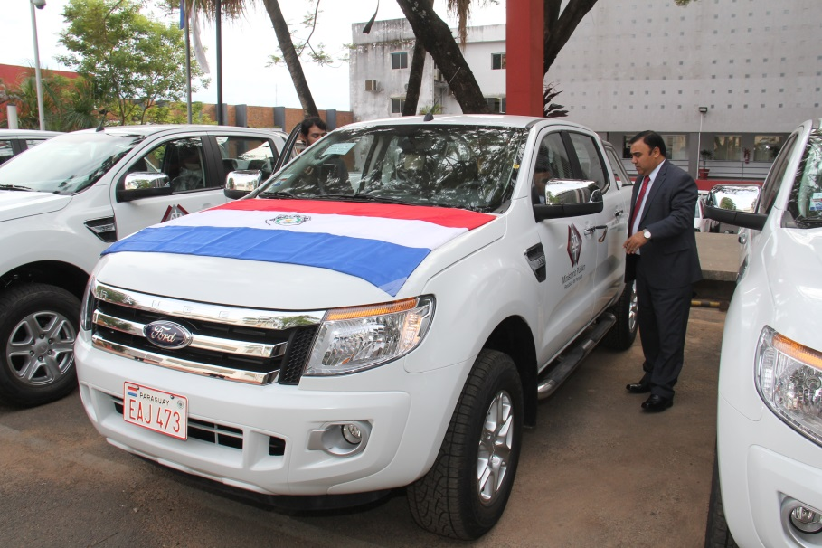
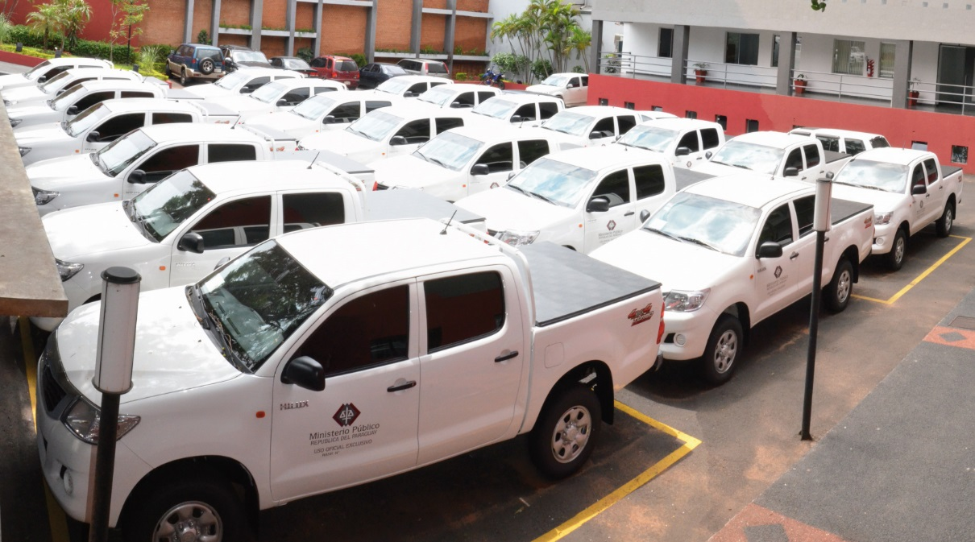
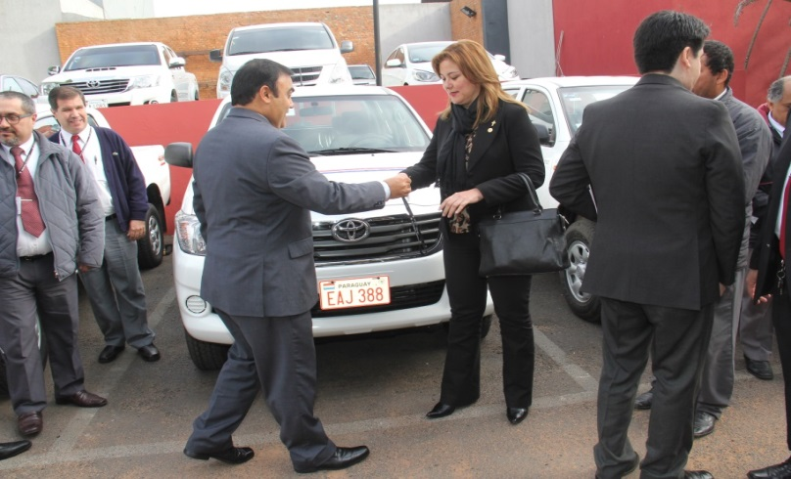
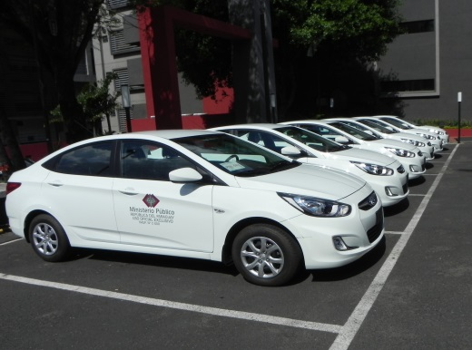
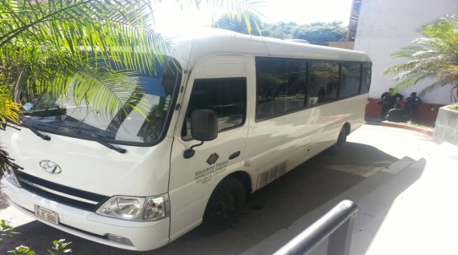
Proyecto de Presupuesto 2017
El Ministerio Público para cumplir con la función de constituirse en el lugar de los hechos se requiere de una flota de vehículos en buen estado.
15

Slide 16
Proyecto de Presupuesto 2017
Política Talento Humano
En el marco del Plan Estratégico Institucional, en el eje de Transparencia: busca el impulso de los valores y principios en las gestiones administrativas y jurisdiccionales, implementando procesos transparentes que regulen los requisitos y procedimientos relativos a la gestión del Talento Humano.
Cargos llamados a concurso 2016
Asistente Fiscal
56 puestos llamados a concurso
351 postulantes
16

Slide 17
Proyecto de Presupuesto 2017
CUANTIFICACIÓN PRESUPUESTARIA DE LOS REQUERIMIENTOS PARA EL EJERCICIO FISCAL 2017
Resúmenes Presupuestarios
17

Slide 18
Proyecto de Presupuesto 2017
Comparativo del Presupuesto 2017 versión MH por FF
18

Slide 19
Proyecto de Presupuesto 2017
RESUMEN POR GRUPO DEL GASTO
19

Slide 20
Proyecto de Presupuesto 2017
BREVE JUSTIFICACIÓN DE LOS INCREMENTOS SOLICITADOS
RECUPERAR EL RECORTE, EN LA VERSIÓN HACIENDA: | G. 11.060.267.056.-
BONIFICACIONES Y GRATIFICACIONES: para gratificación anual, déficit de bonificación por grado académico, pago de bonificación por responsabilidad. | G. 22.000.000.000.-
JORNALES: llevar a salario mínimo todo el plantel contratado (funcionarios beneficiados: 534) | G. 3.000.000.000.-
EQUIPARACIÓN SALARIAL DE ADMINISTRADORES REGIONALES Y ZONALES(funcionarios beneficiados 54) | 767.424.736.-
EQUIPARACIÓN SALARIAL: por aplicación de matriz salarial (funcionarios beneficiados 19) | G. 93.639.234.-
CREACIONES DE CARGO (159 cargos) | G. 9.482.846.748.-
FORTALECIMIENTO DEL NIVEL 200/300 | G. 5.000.000.000.-
DESPRECARIZACIÓN, del personal contratado (61 funcionarios beneficiados) | G. 463.008.276
AUMENTO EN APORTE PATRONAL A IPS, por incorporación de la nueva matriz salarial (año 2016) | G. 4.178.865.292
TOTAL | G. 56.046.051.342.-
20

Slide 21
Proyecto de Presupuesto 2017
NIVEL 100
Esta prevista la gratificación anual, cubrir el déficit de bonificación por grado académico, pago de bonificación por responsabilidad.
En Jornales esta previsto llevar a salario mínimo todo el plantel contratado (funcionarios beneficiados: 534)
AUMENTO EN APORTE PATRONAL A IPS, por incorporación de la nueva matriz salarial (año 2016)
EQUIPARACIÓN DE SALARIOS DE ADMINISTRADORES REGIONALES Y ZONALES (funcionarios beneficiados 54)
21

Slide 22
Proyecto de Presupuesto 2017
Anexo del personal para el ejercicio fiscal 2017
22

Slide 23
Proyecto de Presupuesto 2017
NIVEL 200 a 900
Nivel del gasto | Descripción | Versión MH 2017 | Proyecto MP 2017 | Diferencias
200 | SERVICIOS NO PERSONALES | 48.277.535.835 | 50.777.535.835 | 2.500.000.000
300 | BIENES DE CONSUMO DE OFICINAS E INSUMOS | 16.230.706.282 | 21.730.706.282 | 5.500.000.000
500 | INVERSIÓN FÍSICA | 42.544.089.256 | 49.804.356.312 | 7.260.267.056
700 | SERVICIO DE LA DEUDA PÚBLICA | 840.000.000 | 840.000.000 | -
800 | TRANSFERENCIAS | 1.000.000.000 | 1.800.000.000 | 800.000.000
900 | OTROS GASTOS | 3.348.870.342 | 3.348.870.342 | -
Fortalecer los servicios de limpieza y mantenimiento de los edificios a ser habilitados en el año 2017.
Recuperar el recorte realizado por el Ministerio de Hacienda al presupuesto vigente en bienes de insumo de oficina y combustibles.
Recuperar el recorte realizado por el Ministerio de Hacienda al presupuesto vigente en inversiones afectando a construcciones y adquisición de equipamiento mobiliario y tecnológico. El recorte también afecto a la financiación del Programa de Retiro Voluntario.
23

Slide 24
Proyecto de Presupuesto 2017
Desafíos para el año 2017
24

Slide 25
Habilitación de edificios que serán sede Regional de la Fiscalía en las ciudades de Encarnación, Caazapá y Pedro Juan Caballero.
La puesta en marcha de las Sedes Regionales (Encarnación, Caazapá, Pedro Juan Caballero) las mismas cuentan con dependencias donde se instalarán: Oficina de Denuncias, Fiscalía Adjunta, Unidades Fiscales, Laboratorio Forense, Administración, Servicios Generales, etc.
25

Slide 26
Proyecto de Presupuesto 2017
Datos Estadísticos
26

Slide 27
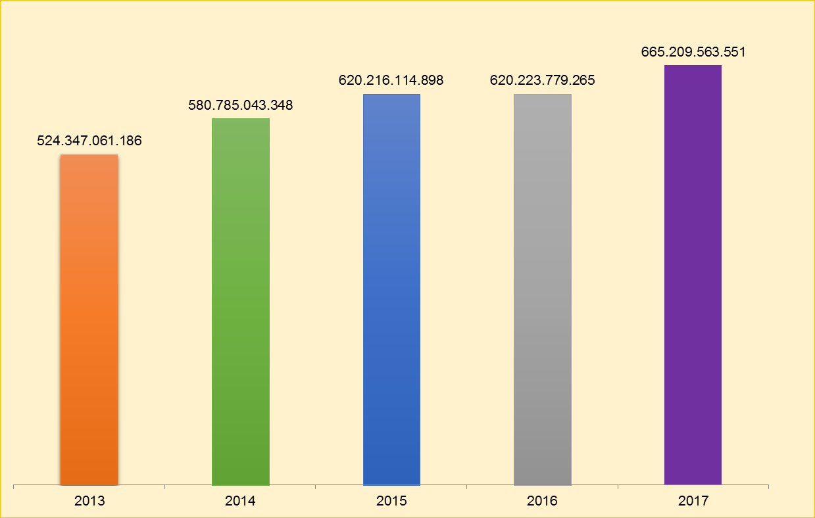
Proyecto de Presupuesto 2017
Evolución del Presupuesto Institucional 2012-2016 y crecimiento anual
0,001%
7%
7%
19%
11%
27

Slide 28
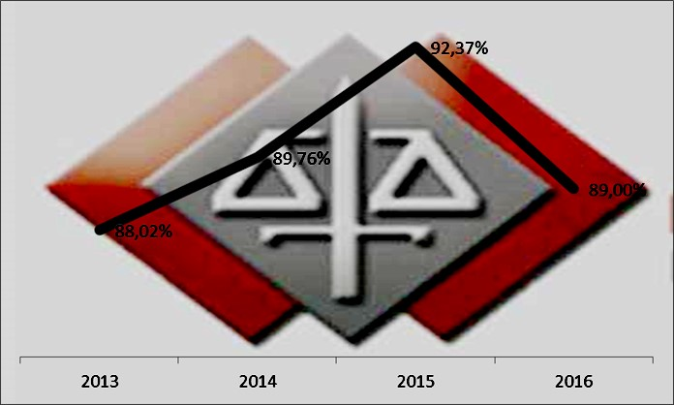
Proyecto de Presupuesto 2017
Ejecución Presupuestaria- Desde el año 2013 hasta la proyección a ejecutar a diciembre 2016
28

Slide 29
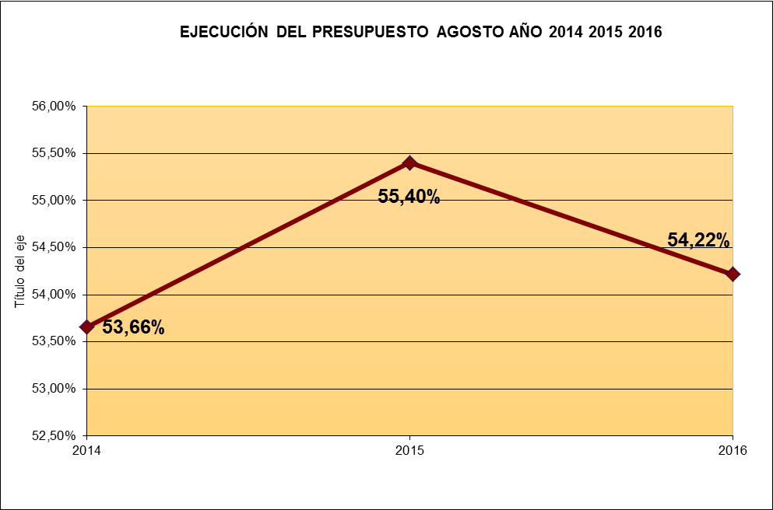
Proyecto de Presupuesto 2017
Ejecución Presupuestaria a Agosto 2014-2015-2016
29

Slide 30
Muchas gracias

